Slide 1
Дитинство
Лесі Українки

Slide 2
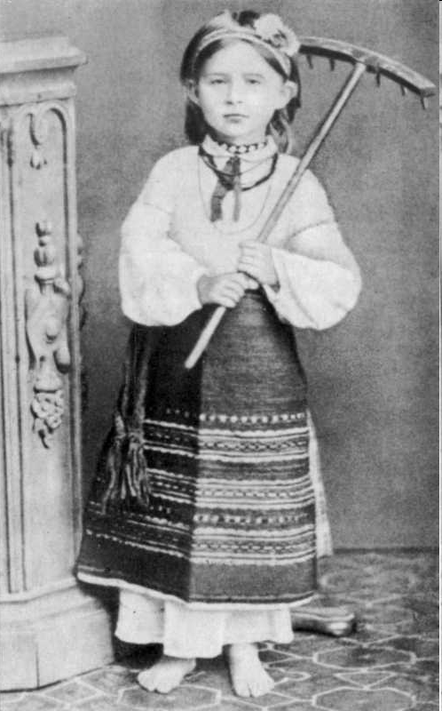
Леся Українка народилася 25 лютого 1871року в м. Новоград-Волинському,в інтелігентній сім’ї.Дитячі роки Лесі минули на Волині - в Луцьку та селі Колодяжному Ковельського повіту,куди переїхала сім’я Косачів.У родині спілкувалися українською мовою,шанували народні звичаї, читали українські книжки. Діти ходили в національному одязі, співали народних пісень.

Slide 3
У 10 років дівчинка захворіла на туберкульоз кісток, тому відвідувати школу не могла ,на жаль,мусила відмовитись від музичних занять: у 1883 році було прооперовано ліву руку.

Slide 4
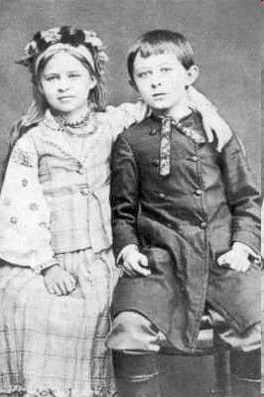
Леся Українка була всього на один рік молодша за свого брата Михайла – Мишу… Миша навчився дуже рано читати, а що Леся навчалася разом з ним, то в 4 роки вона вже зовсім справно читала.
А на початку 6-го року життя вчилася писати навмисне для того, щоб написати першого в житті листа до своїх любих дядька та дядини Драгоманових…

Slide 5
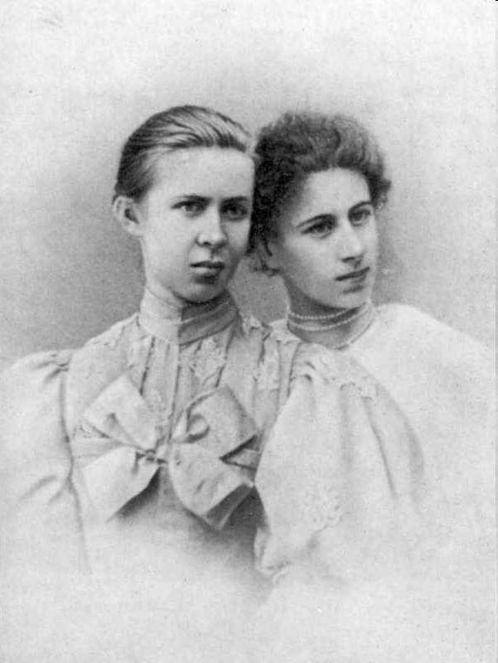
Гарні і теплі стосунки склалися у Лесі Українки з двоюрідною сестрою Адріадною Дрогомановою.

Slide 6
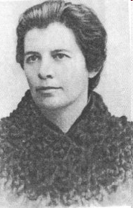
Великий вплив на творче становлення поетеси мала родина, передусім мати- письменниця й фольклорист Олена Пчілка і дядько- визначний діяч культури Михайло Дрогоманов.

Slide 7
Олена Пчілка пишалась по-материнськи своїми дітьми, турбувалась про кожного з них, з любов'ю розказувала про всіх.
Шестеро дітей вимагали багато уваги, материнських турбот. А потреба творити, незважаючи на всі клопоти і турботи була непереборною.

Slide 8
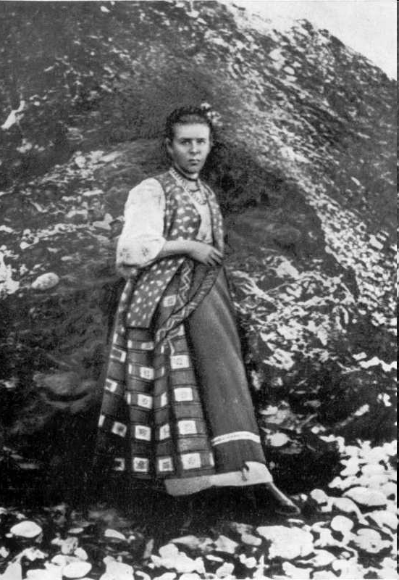
Леся Українка в Криму. Фото 1897 р.

Slide 9
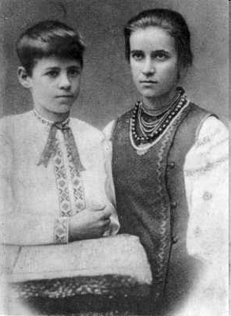
Ольга та Микола Косачі, молодші сестра і брат Лесі Українки. Фото 1900-х рр.

Slide 10
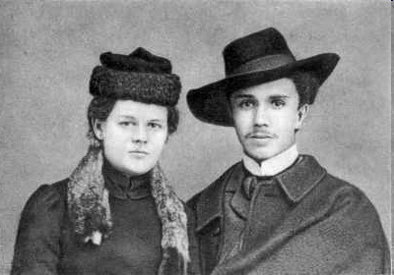
Оксана Косач (молодша сестра Лесі Українки) та її приятель Юрій Тесленко-Приходько. Фото 1903 р

Slide 11
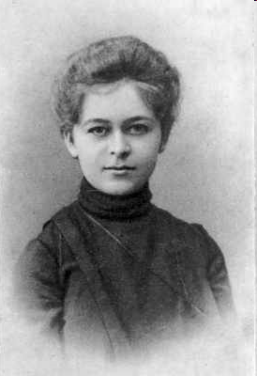
Ісидора Петрівна Косач, молодша сестра Лесі Українки. Фото 1903 р.

Slide 12
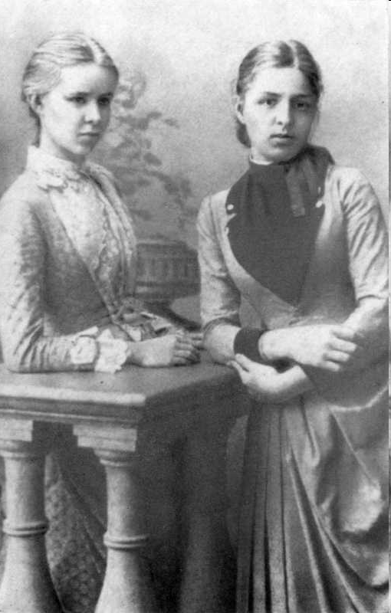
Леся Українка (ліворуч) з Маргаритою Комаровою. Фото 1889 р.

Slide 13
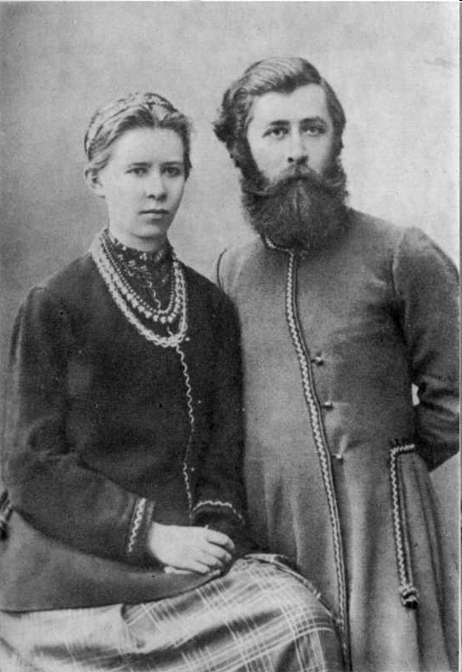
Леся Українка з братом Михайлом. Фото початку 1890-х років.

Slide 14
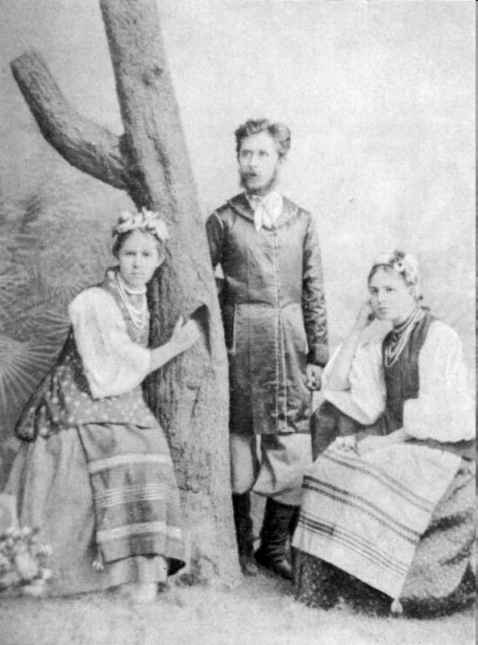
Леся Українка (ліворуч) з братом Михайлом і Маргаритою Комаровою. Фото початку 1890-х років.

Slide 15
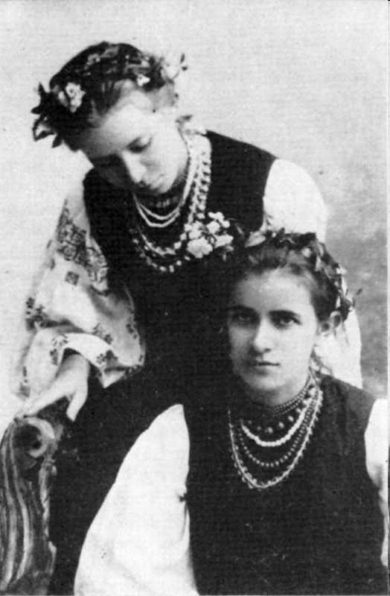
Леся Українка (ліворуч) з сестрою Ольгою. Фото 1896 р. (Ковель)

Slide 16
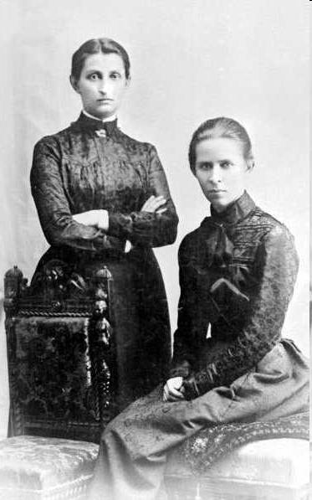
Ольга Кобилянська і Леся Українка (праворуч). Чернівці. Фото 1901 р

Slide 17
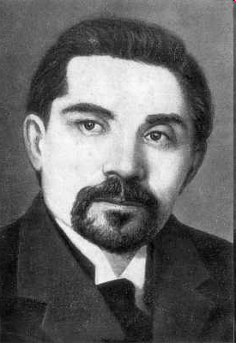
Її вірним побратимом і чоловіком став відомий український фольклорист Климент Квітка, з яким вона одружилася у 1908 році.

Slide 18
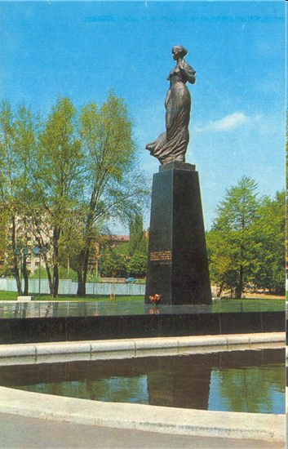
Померла письменниця 1 серпня 1913 року в грузинському містечку Сурамі.Похована в Києві на Байковому кладовищі.
За кращі твори для дітей у галузі літератури, живопису і театрального мистецтва з 1972 року присуджується премія імені Лесі Українки.

